Slide 1
Sportprofil
Schulzentrum Stetten a.k.M. - Gemeinschaftsschule

Slide 2
"Denke nicht ans Gewinnen, doch denke darüber nach, wie man nicht verliert."
(Gichin Funakoshi)

Slide 3
Wie verteilen sich die Theorie- und Praxisstunden?
1 Stunde Theorieunterricht
→ Montag, 7.35 Uhr – 8.20 Uhr
2 Stunden Praxisunterricht
→ Donnerstag, 11.10 Uhr – 12.40 Uhr
Zusätzlich:
3 Stunden Regelunterricht

Slide 4
Absprachen/Koordinierung mit dem Regelunterricht
Die Praxisstunden - Profilfach werden schwerpunktmäßig auf andere Sportarten ausgerichtet als der Regelunterricht.
Die Ausdauereinheit wurde, mit dem Ziel, an einem 5 km-Lauf teilzunehmen, parallel unterrichtet.
→ Trainingsreize wurden optimal gesetzt!

Slide 5
Sportprojekt – Sponsorenlauf
Elternbriefe
Sponsoren organisieren für die „Geschenke“ der Grundschüler.
Organisation des Sponsorenlaufs: Runde abstecken, Schulsanitäter, Zählgruppen,…
Im Rahmen der Theoriestunden arbeiten die Lernpartner, basierend auf ihren erlernten Kenntnissen, Trainingspläne zur Ausdauereinheit für die Sportlehrer der Grundschüler aus.

Slide 6
Aufteilung der Themen im Sportprofil
Lerngruppe 8
Praxis
Individualsportarten | Ballsportarten
Schwimmen „Bewegen im Wasser“ | Volleyball „Spielen“
Leichtathletik (Jungen) „Laufen, Springen, Werfen“ | Basketball „Spielen“
Gymnastik/Tanz (Mädchen) „Tanzen, Gestalten, Darstellen“ | Fußball (Jungen) „Spielen“ Badminton (Mädchen) „Spielen“
Erprobungsphase ScienceKids: Psychische Gesundheit
Kraft/Ausdauer „Fitness entwickeln“

Slide 7
Aufteilung der Themen im Sportprofil
Lerngruppe 8
Theorie
Wissensbereich | Literatur
1. Der Begriff „Training“ | Wolfgang Friedrich: Fit im Schulsport – Basiswissen und Trainingstipps (S.12)
2. Aufwärmen (Bedingungen + Funktionen) | Wolfgang Friedrich: Fit im Schulsport – Basiswissen und Trainingstipps (S.21)
3. Der Begriff „Leistung“ | Wolfgang Friedrich: Fit im Schulsport – Basiswissen und Trainingstipps (S.12-14)

Slide 8
4. Bedeutung von Bewegung für die Gesundheit | „Macht Sport schlau?“ (S.26)
5. Gesetzmäßigkeiten des Trainings (Reizschwellengesetz + Superkompensation | Wolfgang Friedrich: Fit im Schulsport – Basiswissen und Trainingstipps (S.15-20)
Ausdauertraining (Trainingsmethoden → Dauermethode, Intervallmethode) | Wolfgang Friedrich: Fit im Schulsport – Basiswissen und Trainingstipps (S.25-42)
7. Trainingsprinzipien | Wolfgang Friedrich: Optimales Sportwissen – Grundlagen der Sporttheorie und Sportpraxis (S.40-49)
8. Ernährung (vor, während und nach sportlichen Belastungen) | Wolfgang Friedrich: Fit im Schulsport – Basiswissen und Trainingstipps (S.63-71)

Slide 9
Aufteilung der Themen im Sportprofil
Lerngruppe 9
Praxis
Individualsportarten | Ballsportarten
Leichtathletik | Volleyball
Geräteturnen | Handball
 | Fußball
 | Badminton
freier Block

Slide 10
Aufteilung der Themen im Sportprofil
Lerngruppe 9
Theorie
Wissensbereich
1. Krafttraining (Proteine)
2. Ernährung im Sport (Kohlenhydrate, Fette, Vitamine+Mineralstoffe)
3. Sportphysiologie (Anatomie) Anpassungsprozesse der Sportarten LA + GT → Dehnen und Muskelgruppen
4. Sportbiologie (z.B. Citratzyklus)

Slide 11
Aufteilung der Themen im Sportprofil
Lerngruppe 10
Praxis
Individualsportarten | Ballsportarten
Geräteturnen | Fußball
Leichtathletik (Jungen) | Handball
Gymnastik/Tanz (Mädchen) | Basketball
freier Block

Slide 12
Aufteilung der Themen im Sportprofil
Lerngruppe 10
Theorie
Wissensbereich
1. Olympia (olympische Idee)
2. Sport und Doping
3. die gesellschaftliche Rolle von Sport (Kommerzialisierung, Freizeit- und Leistungssport, Medien)
4. die Bedeutung von Emotionen im Sport (Freude, Stolz, Angst, Aggression)

Slide 13
Verknüpfung von Theorie und Praxis
Die theoretisch erlernten Kenntnisse werden im Praxisunterricht angewendet und dadurch verinnerlicht.
Beispiel: „Aufwärmen im Sport“
Gruppenweise planen die Lernpartner ein
sportartspezifisches Aufwärmprogramm und
führen dies im Praxisunterricht durch.
→ Körpersprache
→ Organisationsformen im Sport
→ Sicherheit im Sport

Slide 14
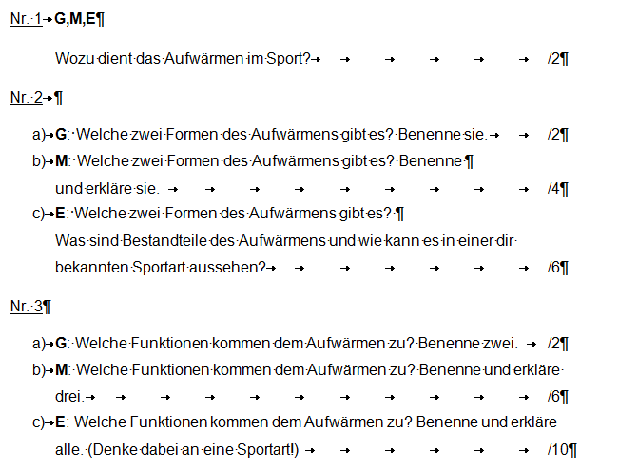
Lernstandsüberprüfung 2

Slide 15
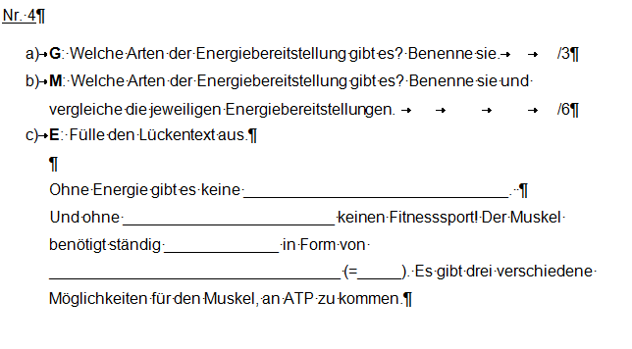
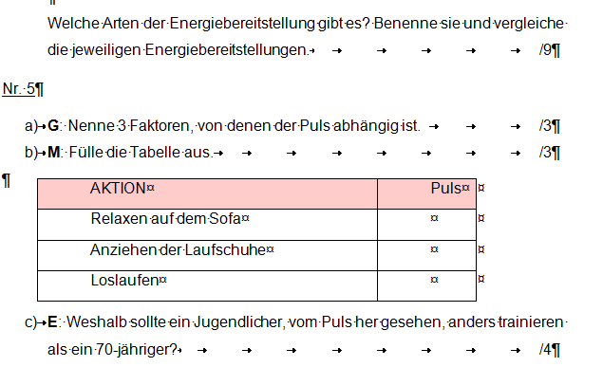

Slide 16
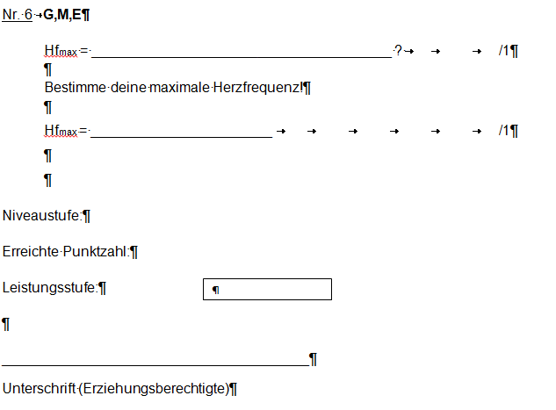

Slide 17
Präsentation mit Praxisteil
Anforderungen
Niveau | Vorbereitung | Dauer | Zusatz
G | Material und Unterthemen sowie praktische Umsetzung vom Lernbegleiter | jeweils mind. 8 min p.P. (Theorie/Praxis)
M | Unterthemen und Ansätze der praktischen Umsetzung vom Lernbegleiter; Materialsuche selbstständig | jeweils mind. 12 min p.P. (Theorie/Praxis)
E | Selbstständige Vorbereitung und Erarbeitung der praktischen Umsetzung | jeweils mind. 15 min p.P. (Theorie/Praxis) | Handout

Slide 18
Bewertungsbogen
Schriftliche Ausarbeitung | Punkte
Form und Gestaltung der schriftlichen Ausarbeitung | (4)
Relevante Auswahl der Unterthemen | (3)
Gründliche Erarbeitung | (2)
Inhaltliche Korrektheit | (2)
Niveau | (2)
Eigene Formulierungen / Verständlichkeit | (3)
Verwendung von Fachbegriffen | (2)
Quellenangaben | (2)
Präsentation | Punkte
Freier Vortrag | (3)
Auftreten und Blickkontakt vor bzw. zum Publikum | (3)
Sprache variiert (Rhetorik) | (2)
Sprache deutlich, Tempo und Lautstärke angemessen | (2)
Dauer der Präsentation | (2)
Verwendete Materialien | Punkte
Sinn- und wirkungsvoll eingesetzt | (3)
Besondere Einfälle | (1)
Handout | (2)
Wissen | Punkte
Fragen kompetent beantwortet | (2)
Praktische Umsetzung | Punkte
Fachliche Kompetenz; Korrekturen; Hilfestellungen | (5)
Bewegungsdemonstration | (4)
Fachsprache | (1)
Vorbereitung (Hallenaufbau/Geräte) | (3)
Organisation; Zeitmanagement | (4)
Schülerorientierung (Leistungsstand der Gruppe) | (3)

Slide 20
Beispiel
Lernentwicklungsbericht – Praxis
… zeigte im Sportunterricht in besonderem Maße Initiative, Engagement und Anstrengungsbereitschaft. Es fiel ihr äußerst leicht, sich an Regeln zu halten und fair mit ihren Mitschülerinnen umzugehen. In hohem Maße zeigte sie sich teamfähig. Ihre Stärken liegen sowohl im koordinativen als auch motorischen Bereich. Dies äußert sich durch ihre überragenden Fähigkeiten in den Individual- wie auch Mannschaftssportarten. Die verschiedenen Techniken im Badmintonspiel beherrscht sie äußerst sicher. In Sportspielen agiert sie taktisch wie auch technisch sehr geschickt und außergewöhnlich schnell. Sie kann differenziert auf Reize reagieren. In Kraft- und Ausdauereinheiten setzt sie gekonnt ihre Fähigkeiten ein und zeigt sich zielstrebig, ihre Leistungen stetig weiterzuentwickeln. Insgesamt hat ... den Anforderungen in besonderem Maße entsprochen.

Slide 21
Beispiel
Lernentwicklungsbericht – Theorie
(Lernstandsüberprüfung 1)
Grundlegendes Niveau:
…. kann die Begriffe Sport, Training und sportliche Leistung beschreiben. Es ist ihr möglich, die Bedeutung der Ernährung in Bezug auf die sportliche Leistungsfähigkeit zu benennen. Darüber hinaus ist sie in der Lage, die konditionellen und koordinativen Fähigkeiten aufzuzählen. Sie kann grundlegende Trainingsmethoden, wie das Reizschwellengesetz, beschreiben. … kann die theoretisch erlernten Kenntnisse auf die Sportpraxis übertragen. Insgesamt haben ihre Leistungen den Anforderungen, innerhalb der Sporttheorie, ….

Slide 22
Beispiel
Lernentwicklungsbericht – Theorie
(Lernstandsüberprüfung 1)
Mittleres Niveau:
…. kann die Begriffe Sport, Training und sportliche Leistung erklären. Es ist ihr möglich, die Bedeutung der Ernährung in Bezug auf die sportliche Leistungsfähigkeit zu beschreiben. Darüber hinaus ist sie in der Lage, die konditionellen und koordinativen Fähigkeiten zu benennen und zu erklären. Sie kann grundlegende Trainingsmethoden, wie die Superkompensation, erläutern. … kann die theoretisch erlernten Kenntnisse mit der Praxis verknüpfen und im Sport anwenden. Insgesamt haben ihre Leistungen den Anforderungen, innerhalb der Sporttheorie, …

Slide 23
Beispiel
Lernentwicklungsbericht – Theorie
(Lernstandsüberprüfung 1)
Erweitertes Niveau:
…. kann die Begriffe Sport, Training und sportliche Leistung erläutern. Es ist ihr möglich, die Bedeutung der Ernährung in Bezug auf die sportliche Leistungsfähigkeit näher zu beschreiben. Darüber hinaus ist sie in der Lage, die konditionellen und koordinativen Fähigkeiten zu benennen, zu erklären sowie sie anhand einer Sportart zu erläutern. Sie kann grundlegende Trainingsmethoden, wie die Superkompensation und Homöostase explizieren. … kann die theoretisch erlernten Kenntnisse mit der Praxis verknüpfen und äußerst sicher im Sport anwenden. Insgesamt haben ihre Leistungen den Anforderungen, innerhalb der Sporttheorie, …

